Slide 1
Pretilost

Slide 2
debljina ili gojaznost
kronična bolest koja nastaje nakupljanjem masti u organizmu i povećanjem tjelesne težine
svako povećanje iznad 10% idealne težine
ITM=kilogram/metar² | KLASIFIKACIJA
<18.4 | pothranjenost
18.5-24.9 | normalna tjelesna težina
25.0-29.9 | prekomjerena tjelesna težina
30.0-34.9 | pretilost I. stupnja
35.0-39.9 | pretilost II. stupnja
?40 | pretilost III. stupnja

Slide 3
vodeća bolest suvremene civilizacije
povećava rizik oboljenja krvožilnog sustava
nakon puberteta češća kod žena nego kod muškaraca
pretilost je povezana s različitim bolestima poput dijabetesa tipa 2, opstruktivne apneje, astme,…

Slide 4
Uhranjenosti školske djece u dobi od 7 – 14 godina, razdoblje od 2000. – 2005. godine
(HRVATSKI ZAVOD ZA JAVNO ZDRAVSTVO)
- povećanu tjelesnu masu ima 23% ispitanika
7,2% je pretilo

Slide 5
PODACI ZA UČENIKE RN – od ukupno 112 učenika
 | br. uč. | %
POTHRANJENI | 72 | 64,29
NORMALNIH | 33 | 29,46
PREKOMJERNIH | 7 | 6,25
PRETILIH | 0 | 0,00

Slide 6
PRIKAZ POMOĆU GRAFIKONA

Slide 7
PODACI ZA UČENIKE PN -ukupno 114 učenika
 | br. uč. | %
POTHRANJENI | 49 | 42,98
NORMALNIH | 47 | 41,23
PREKOMJERNIH | 13 | 11,40
PRETILIH | 5 | 4,39

Slide 8
PRIKAZ POMOĆU GRAFIKONA

Slide 9
RN + PN = 226 UČENIKA
RN+PN (226 UČ.) | br. uč. | %
POTHRANJENI | 121 | 53,54
NORMALNIH | 80 | 35,40
PREKOMJERNIH | 20 | 8,85
PRETILIH | 5 | 2,21

Slide 10
GRAFIČKI PRIKAZ

Slide 11
ZAKLJUČAK
razmislimo, hranimo li se zdravo?
poslušajmo u nastavku savjete o zdravoj prehrani
pridružimo se „gucima i trpucima” i „ŽIVIMO ZDRAVO”

Slide 12
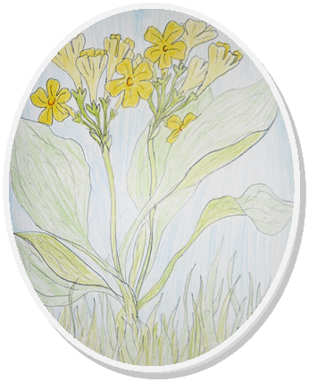
Hvala na pažnji!
Vaši „GUCI I TRPUCI”

